Slide 1
Lab 0 基础
2022.9.20

Slide 2
实验说明
总共六个实验，每个实验两周，最后一周作为总结以及成绩评定。
基础、进程、同步互斥、调度、内存、文件管理
每次实验需要在两周内找助教现场检查，每次的实验报告在下一个实验之前发到助教邮箱中。

Slide 3

实验助教
204、205教室 孟祥帅 1484543351@qq.com
202教室 张凯文 18305280617@sina.cn
302教室 张超 zhangchaogoo@gmail.com

Slide 4
目录
实验目的
实验环境介绍
设置实验环境
gdb调试
PC Booting的相关知识
调试演示
练习和解答

Slide 5
一、实验目的
了解xv6实验的环境
熟悉Linux命令行的使用
掌握基于硬件模拟器qemu的调试技术
了解X86汇编语言
了解PC Booting相关的知识

Slide 6
二、实验环境介绍
Ubuntu
qemu：硬件模拟器
xv6、jos：两个实验操作系统，xv6比较完整全面，jos简单
比较
gdb：调试工具
qemu
gdb
xv6 或 jos

Slide 7
三、设置实验环境
VMware安装Ubuntu（课前准备）
Ctrl+Alt+T 打开命令行
sudo apt-get install git make gcc gcc-multilib
sudo apt-get install qemu qemu-system
git clone https://github.com/mit-pdos/xv6-public ~/Desktop/xv6
cd ~/Desktop/xv6
make
之后每次使用make qemu命令即可在qemu中启动xv6系统
git clone https://pdos.csail.mit.edu/6.828/2018/jos.git ~/Desktop/jos
cd ~/Desktop/jos
make
之后每次使用make qemu命令即可在qemu中启动jos系统
工具配置
xv6系统的编译、启动
jos系统的编译、启动

Slide 8
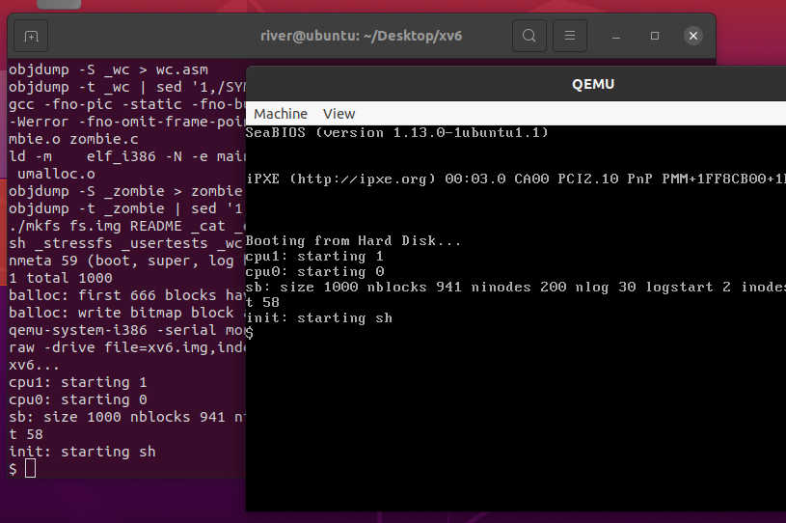
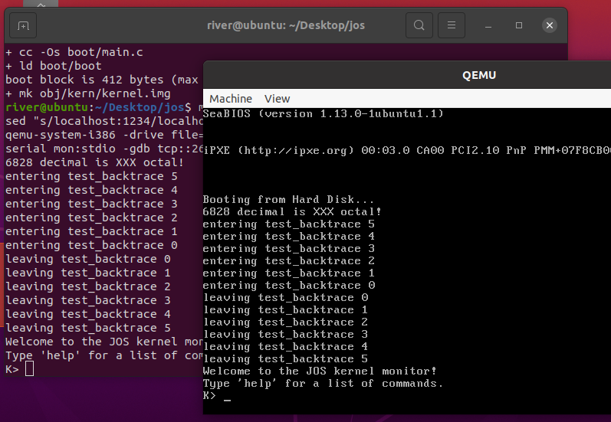
三、设置实验环境
xv6启动成功的效果
jos启动成功的效果

Slide 9
四、gdb调试
启动调试方法：
启动系统并等待gdb的连接。也可以使用make qemu-nox-gdb来隐藏qemu窗口。
在源码目录打开两个命令行
命令行1：make qemu-gdb
命令行2：调试的是jos： make gdb
调试的是xv6：gdb –n –x .gdbinit
jos在GNUmakefile中提供了make gdb的命令来生成.gdbinit文件并执行gdb –n –x .gdbinit
开启gdb。xv6在源码目录中直接存放了.gdbinit文件，无需生成。
注：.gdbinit文件是用来指定gdb需要预执行的命令，感兴趣的同学可以通过vim .gdbinit自行阅读。主要预执行的命令有：连接到命令行1启动的系统程序（target remote localhost:[端口号]）、指定要调试的可执行文件（symbol-file [可执行文件路径]）。

Slide 10
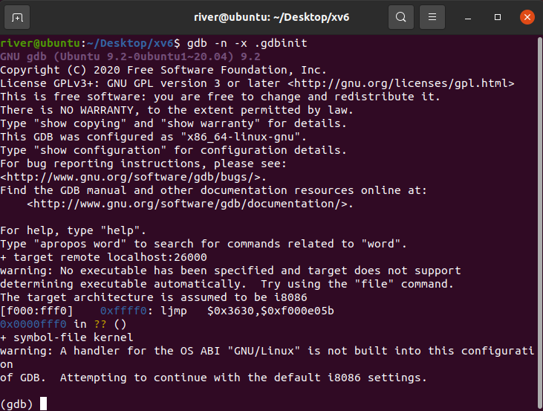
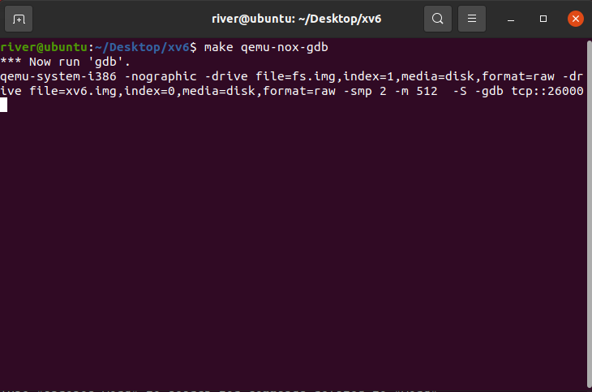
四、gdb调试
xv6调试的启动效果：

Slide 11
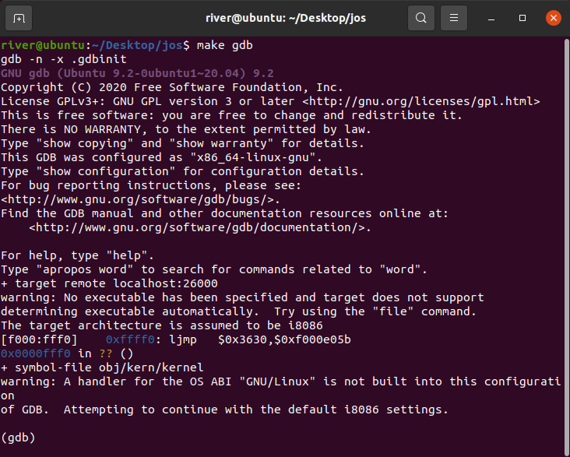
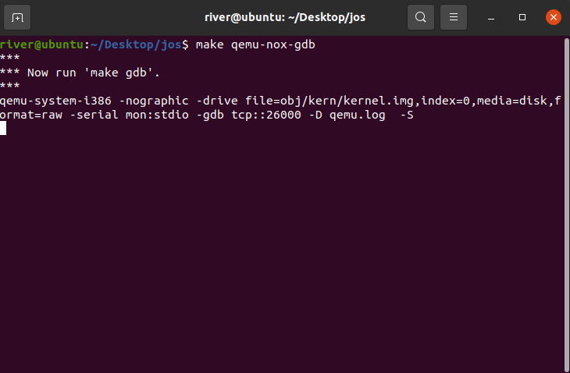
四、gdb调试
jos调试的启动效果：

Slide 12
四、gdb调试
gdb调试的常用指令（[]中为可变参数）：
b *[ADDR]
c
si
x/[N]x [ADDR]
x/[N]i [ADDR]
info registers
在地址ADDR添加断点
继续执行程序直到遇到断点
单步执行一条指令
输出从ADDR开始的N个字的16进制表示，N缺省时为1
输出从ADDR开始的N条汇编指令，N缺省时为1
查看寄存器

Slide 13
五、PC Booting的相关知识
PC的启动过程
BIOS
开机时进行硬件检查和初始化
从引导扇区（用于引导的磁盘的第一个512字节的数据区）中
加载 Boot Loader 到内存的 0x7c00位置
Boot Loader
从磁盘中加载 Kernel 到内存中
Kernel
操作系统内核
控制权
控制权
Notes:
初始化各种设备，把操作系统从磁盘中导入内存，然后再把控制权转交给操作系统。

Slide 14
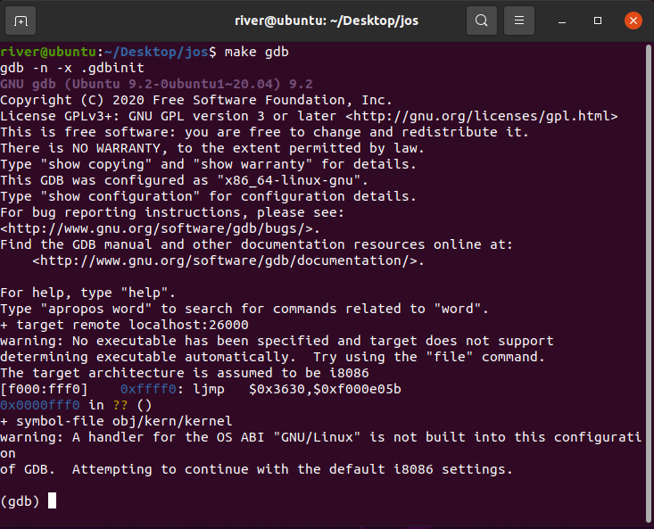
六、调试演示
以jos为例
BIOS
（启动时）第一条指令为长跳转ljmp，这条指令就是BIOS的第一条指令。

Slide 15
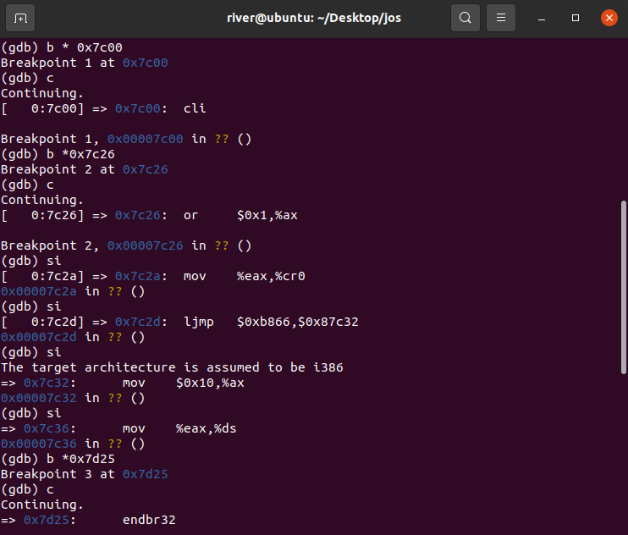
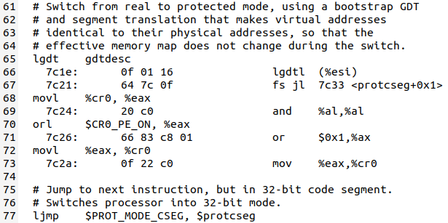
六、调试演示
Boot Loader
（在 0x7c00处设置断点）
cli是Boot Loader的第一条指令。
/jos/obj/boot/boot.asm
（在 0x7c26处设置断点） Boot Loader通过将cr0寄存器的设为1以及一个长跳转ljmp来从实模式转变为保护模式。
（在 0x7d25处设置断点）
Boot Loader在这里进入bootmain函数，bootmain函数负责加载内核。

Slide 16
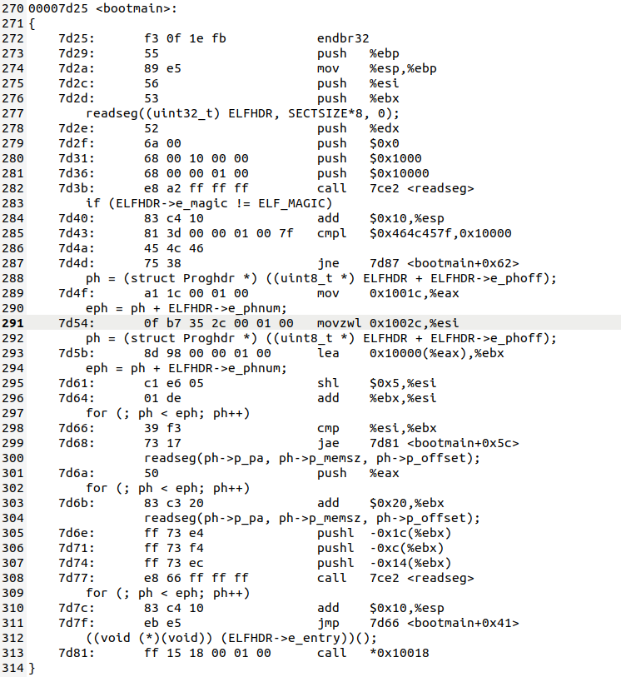
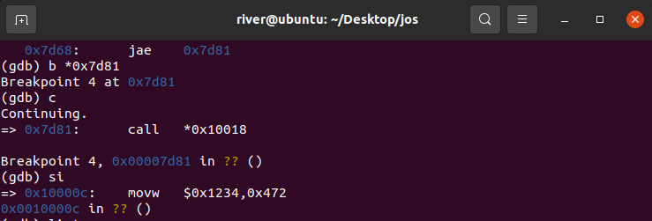
六、调试演示
/jos/obj/boot/boot.asm
Boot Loader
（在 0x7d81处设置断点）
这是bootmain函数的最后一条指令位置。
（用si来到下一条指令）
这是Kernel的第一条指令。位于0x10000c。

Slide 17
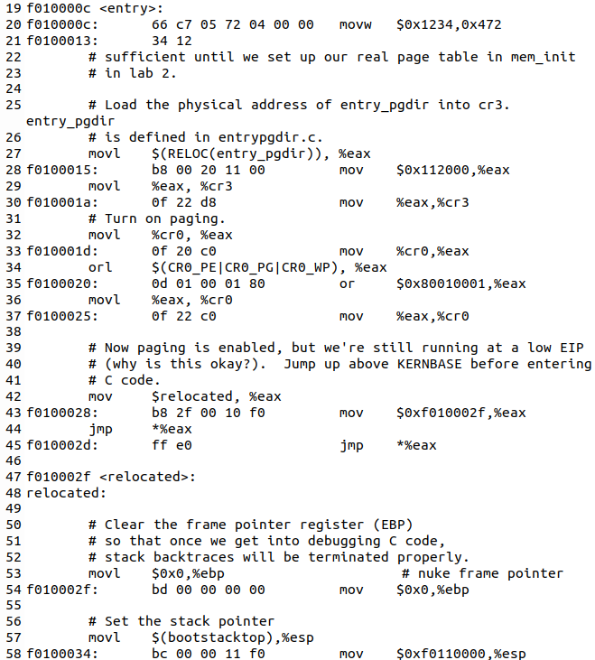
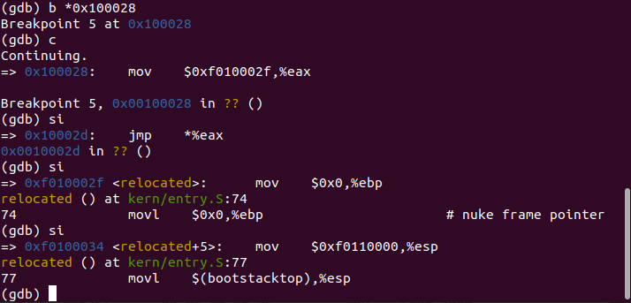
六、调试演示
Kernel
/jos/obj/kern/kern.asm
（在 0x100028处设置断点）执行到这里时kernel已经启动了虚拟内存机制，之后将通过一个跳转指令jmp来将物理地址relocate为虚拟地址，在这之后，kernel还会初始化堆栈位置%ebp、%esp。

Slide 18
实验练习1
Implement the UNIX program sleep for xv6; your sleep should pause for a user-specified number of ticks. A tick is a notion of time defined by the xv6 kernel, namely the time between two interrupts from the timer chip. Your solution should be in the file user/sleep.c.
Before you start coding, read Chapter 1 of the xv6 book.
（https://pdos.csail.mit.edu/6.S081/2022/xv6/book-riscv-rev3.pdf）
Look at some of the other programs in ( echo.c, grep.c, and rm.c) to see how you can obtain the command-line arguments passed to a program.
If the user forgets to pass an argument, sleep should print an error message.
The command-line argument is passed as a string; you can convert it to an integer using atoi (see ulib.c).
Use the system call sleep.
See sysproc.c for the xv6 kernel code that implements the sleep system call (look for sys_sleep), user.h for the C definition of sleep callable from a user program, and usys.S for the assembler code that jumps from user code into the kernel for sleep.
main should call exit() when it is done.
Add your sleep program to UPROGS in Makefile; once you've done that, make qemu will compile your program and you'll be able to run it from the xv6 shell.

Slide 19
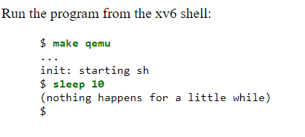
实验练习1-效果图

Slide 20
实验练习2
Write a program that uses UNIX system calls to ''ping-pong'' a byte between two processes over a pair of pipes, one for each direction. The parent should send a byte to the child; the child should print "<pid>: received ping", where <pid> is its process ID, write the byte on the pipe to the parent, and exit; the parent should read the byte from the child, print "<pid>: received pong", and exit. Your solution should be in the file user/pingpong.c.
Use pipe to create a pipe.
Use fork to create a child.
Use read to read from a pipe, and write to write to a pipe.
Use getpid to find the process ID of the calling process.
Add the program to UPROGS in Makefile.
User programs on xv6 have a limited set of library functions available to them. You can see the list in user.h; the source (other than for system calls) is in ulib.c, printf.c, and umalloc.c.

Slide 21
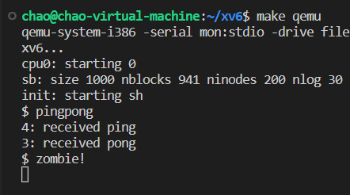
实验练习2-效果图

Slide 22
实验练习3-理论知识（直接在实验报告中解答）
（1）Please install your own environment, attach a screenshot of the process and describe it in detail.
（2）What problems did you encounter, how did you solve them, and if you didn't encounter any problems, what did you learn during the installation process？
（3）What does “operating system virtualization” mean and what important uses does it have？
（4）What is Qemu? What are its advantages and disadvantages? What are xv6 and jos?
（5）What's the difference between Qemu and VMware or Virtual Box?
（6）What does the "make" directive mean? What is a makefile？
（7）Please tell me what you learned from this experiment, or give a summary of the experiment.

Slide 23
参考文献
https://pdos.csail.mit.edu/6.828/2018/tools.html
https://pdos.csail.mit.edu/6.828/2018/labguide.html
https://pdos.csail.mit.edu/6.828/2018/labs/lab1/
https://th0ar.gitbooks.io/xv6-chinese/content/content/AppendixB.html

Slide 24
总结与答疑
本课程的实验需要同学们通过 阅读源码+使用调试工具 来理解操作系统的原理。
本次实验同学们需装好实验环境，然后根据系统进行一些简单联系。
接下来同学们可以开始实验了，有问题可随时提问。

